Slide 1

Разработка программного модуля для декодирования цифровых голограмм
Потапов Александр Евгеньевич
Кафедра: Автоматика
Группа: ААМ-21
Научный руководитель:
Колкер Алексей Борисович
к.т.н., каф. Автоматика
Notes:
1

Slide 2

Разработка программного модуля для декодирования цифровых голограмм
Цель работы:
Разработка компьютерной системы для восстановления изображения из цифровых голограмм на языке программирования C++ с использованием графического процессора для ускорения вычислений
Задачи:
Анализ существующих решений
Выбор алгоритма для расшифровки цифровых голограмм
Реализация алгоритмов для графического процессора
Тестирование

Slide 3
Разработка программного модуля для декодирования цифровых голограмм
Актуальность:
Данное программное обеспечение позволяет производить расшифровку цифровых голограмм в реальном времени
Научная новизна:
Исследованы основные алгоритмы расшифровки цифровых голограмм
Разработан алгоритм преобразования Френеля и PSI преобразования с использованием технологии GPGPU для проведения математических преобразований

Slide 4
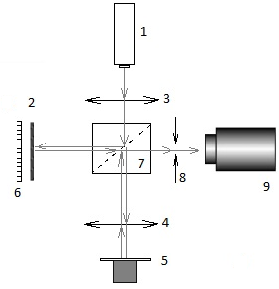
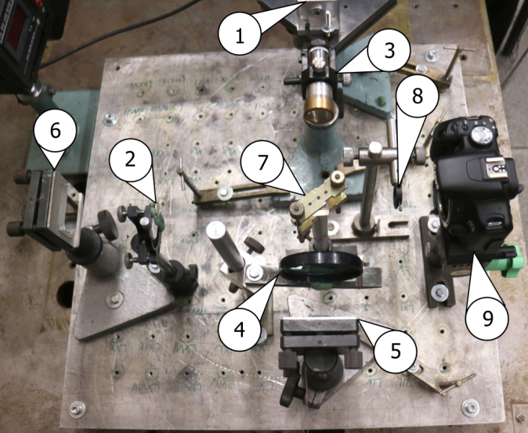
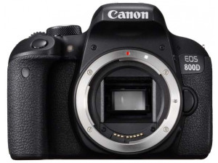
Разработка программного модуля для декодирования цифровых голограмм
Регистрация цифровых голограмм
В качестве плоскости регистрации голограмм используется матрица фотоаппарата
Схема записи цифровой голограммы (1 –лазер; 2 - объект, 3 - – расширитель пучка, 4 - светофильтр для выравнивания уровня интенсивности, 5 - опорное зеркало закрепленное на пьезокерамике, 6 – зеркало для юстировки установки; 7 – делитель светового пучка; 8 – диафрагма; 9 – камера).

Slide 5

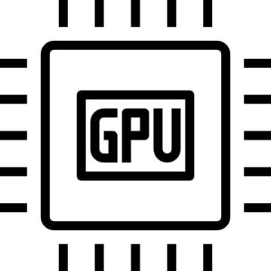
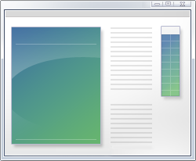
Разработка программного модуля для декодирования цифровых голограмм
Используемые библиотеки
Для графического интерфейса пользователя используется Win API
Для проведения вычислений на видеокарте используются шейдеры (вычислительный и фрагментарный) OpenGL
OpenGL
OpenCL

Slide 6
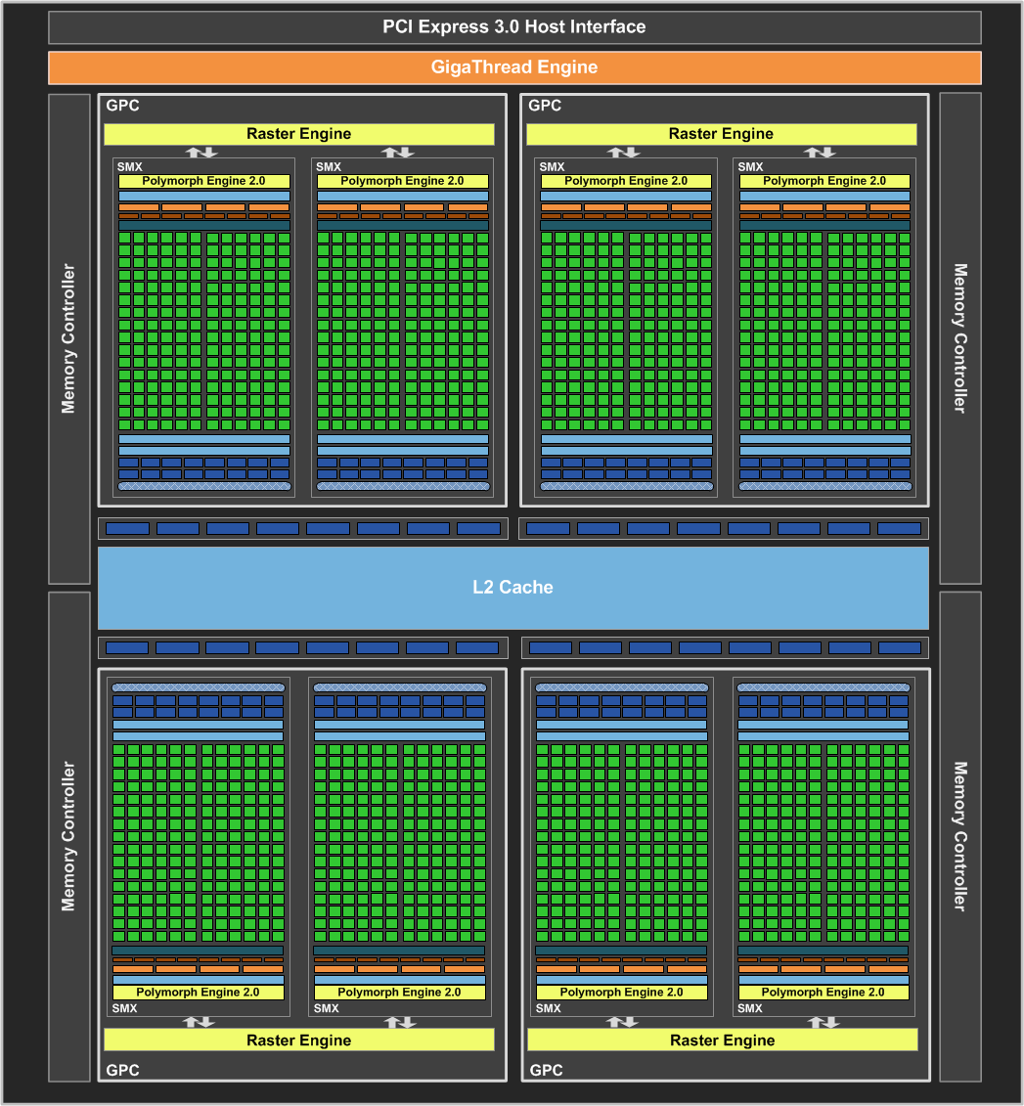
Архитектура графического процессора
Разработка программного модуля для декодирования цифровых голограмм
Количество ядер у графического процессора значительно выше чем у центрального процессора, например видеокарта Nvidia GeForce GTX 1070 – 1920 ядер, процессор Intel(R) Core i5-7400 – 4 ядра
4 уровня памяти: global, local, private и constant memory

Slide 7
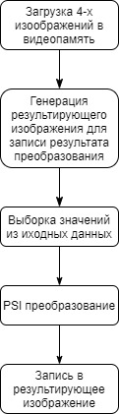
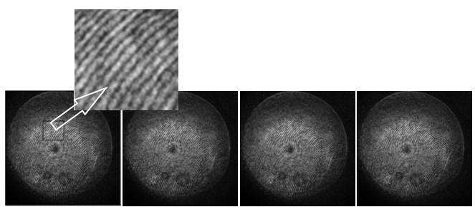
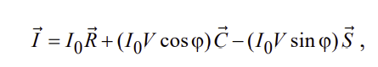
Разработка программного модуля для декодирования цифровых голограмм
Алгоритм восстановления голограмм
Этап 1. Метод пошагового фазового сдвига
Позволяет получить значение амплитуды и фазы по интенсивности волны

Slide 8
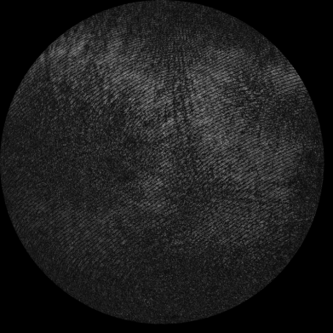
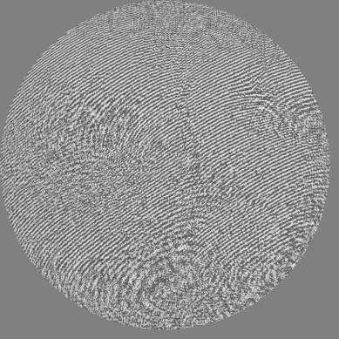
Разработка программного модуля для декодирования цифровых голограмм

Slide 9
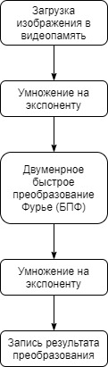
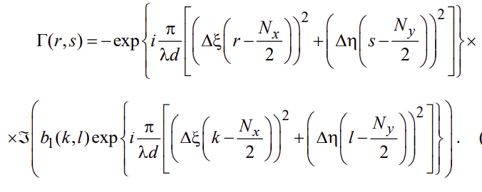
Разработка программного модуля для декодирования цифровых голограмм
Алгоритм восстановления голограмм
Этап 2. Преобразование Френеля
Позволяет рассчитать распределение комплексного поля на определенном расстоянии

Slide 10

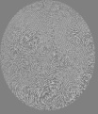
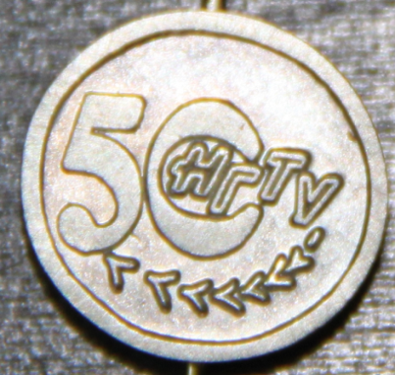
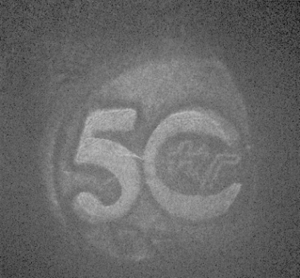
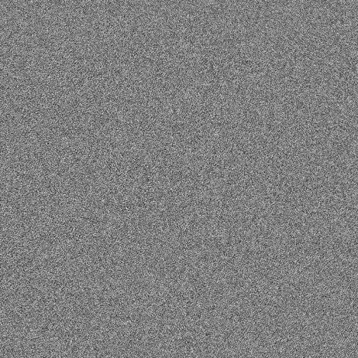
Разработка программного модуля для декодирования цифровых голограмм
Тестирование
Расстояние 15 см

Slide 11
Разработка программного модуля для декодирования цифровых голограмм
Выводы:
Разработаны алгоритмы регистрации и восстановления цифровых голограмм на основе C++ и OpenGL
Реализован метод получения цифровых математических голограмм с использованием метода фазовых сдвигов (PSI) на графическом ускорителе NVIDIA GTX 1070
Реализован метод преобразования Френеля на графическом ускорителе NVIDIA GTX 1070
Время восстановления изображения из голограмм менее секунды при размере 4-х голограмм размером 6000x4000 пикселей при использовании графического ускорителя NVIDIA GTX 1070. Время расшифровки на компьютере около 5 минут.

Slide 12
Разработка программного модуля для декодирования цифровых голограмм
Потапов Александр Евгеньевич
Кафедра: Автоматика
Группа: ААМ-21
Научный руководитель:
Колкер Алексей Борисович
к.т.н., каф. Автоматика
Notes:
12

